Slide 1
Лекция 9: Специфика видов журналистской работы в различных СМИ
Вопросы, рассматриваемые на лекции:
Особенности работы прессы.
Радиожурналистика.
Тележурналистика.
Веб-журналистика.
Работа в информационных агентствах.

Slide 2
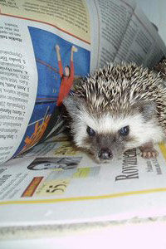
Пресса
– часть медиасредств, продуктов и каналов распространения периодической информации, ориентированной на массовое потребление (СМИ/СМК, media, mass-media);
возникла в XVII веке в Германии, Италии, Англии, Франции, Швеции;
включает газеты, журналы, периодические сборники и тематические альманахи.
Альманах (от араб. al-mana, время, мера) – календарь, таблица; рукописные и типографские ежегодные книжки, распространявшиеся в Европе в XIV-XV вв.
Памятные книжки XIX в.

Slide 3
Специфика прессы
Продукт – печатный текст визуального контента (слово и изображение); носитель информации – бумага (хранится долго и легкодоступна в многократном пользовании); технические средства – типографские.
Печатный текст требует своевременной и тщательной подготовки, обработки и корректировки.
Компетенции журналиста прессы:
высокий уровень навыков письменной речи;
знание языка и тщательная работа над словом;
элитарный тип речевой культуры, подразумевающий владение всеми функциональными стилями речи, богатый активный и пассивный словарный запас и др.

Slide 4
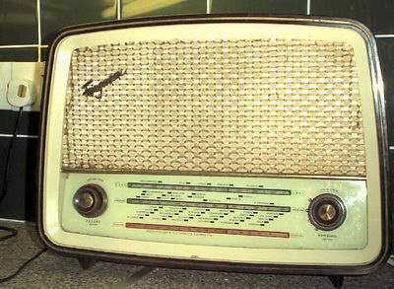
Особенности радиожурналистики
Продукт – звуковой текст аудиального контента, воспринимается только на слух. Технические средства – радиовещания передатчики и приёмники, монтаж.
Радиовещание возникло в США и развивается с 1920 г.
Специфика: кроме слова и музыки требует различных звуковых эффектов, шумов для образного восприятия и создания «эффекта присутствия»; режиссуры.
Преимущество перед прессой: высокий уровень оперативности; возможность выхода в эфир из любой точки планеты.
Недостаток: радиопередачи после выхода в эфир перестают существовать.

Slide 5
Компетенции радиожурналиста
Высокий уровень развития устной разговорной речи. Особое внимание в языковой компетентности придается фонетике. Недопустимо косноязычие.
Актерское (звуковое) мастерство. Хорошо поставленный голос, приятный для восприятия слушателями тембр.
Владение модифицируемыми жанрами журналистики: радионовости, радиорепортаж, радиопостановка, радиофельетон; радиокомпозиции: музыкальная, музы-кально-драматическая, хроникально-историческая и т.п.

Slide 6
Техника речи – набор практических навыков в области дыхания, артикуляции, дикции, постановки голоса и т.д.
К технике речи прямое отношение имеет
орфоэпия (от греческих слов orthos – правильный, прямой, и epos – речь) – раздел науки о языке, занимающийся определением норм произношения.
Орфоэпия (искусство произнесения) изучает и определяет как норму специфические явления устной речи, которые на письме обычно не отражаются.
Основные из них – это нормы произношения и ударения.

Slide 7
Тележурналистика
Продукт – видеозвуковой текст с аудиовизуальным контентом (слух+зрение).
Требует самых сложных технических средств – операторской съемки (выездной или в павильоне), студии, монтажа, приема телевизионных передач зрителями (спутниковое, кабельное, цифровое, аналоговое) и т.п.

Slide 8
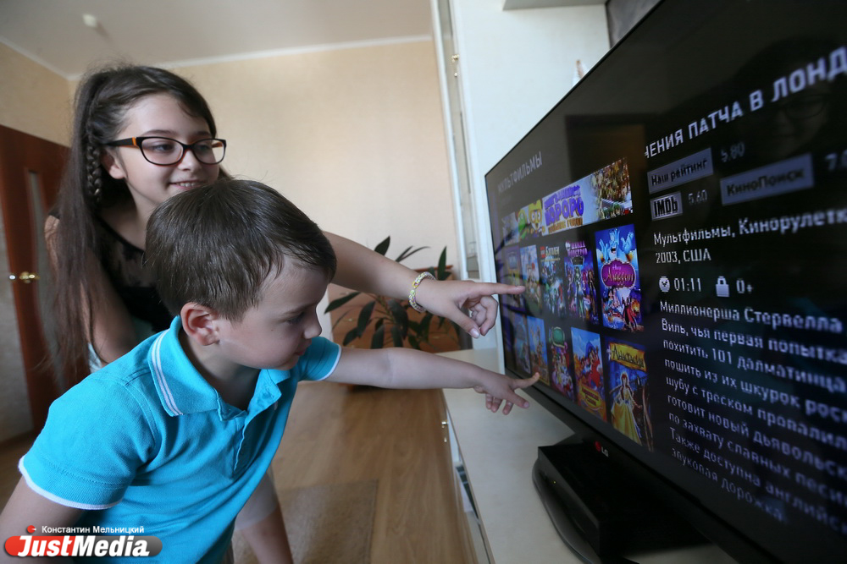
Интерактивное программируемое телевидение
– производство информационного продукта, в которое включен зритель как активный субъект.

Slide 9
Компетенции тележурналиста
Включают все компетенции радиожурналиста.
Добавляются:
- Искусство актерского мастерства;
Умение одеваться, хорошо выглядеть, держаться и выступать перед камерой;
Этика и эстетика телевидения и др.

Slide 10
Веб-журналистика (интернет-журналистика) – новейший вид журналистики, сформировавшийся в кон. ХХ в.
Продукт – от визуального текста до видеозвукового с мультимедийным типом контента.
Технические средства – Интернет – не требуют сложных технологий. Специализация: интернет-журналист или блоггер (не требует специального образования). Любой желающий может создать своё media (официальное или же неофициальное).
Самый уязвимый вид журналистики с правовой точки зрения, поскольку интернет-журналистов не всегда можно (или же трудно) привлечь к ответственности за нарушения.

Slide 11
Не путать (!)
Электронный журнал или газета – это… не веб-журналистика (!),
а аналог печатного официального издания, размещенный в Интернете.
Может распространяться на различных носителях информации.

Slide 12
Информационное агентство – централизованное предприятие, обслуживающие различные СМИ
Белорусское телеграфное агентство (БЕЛТА) – крупнейшее информационное агентство РБ, которому более 95 лет.
Генеральный директор – Дмитрий Александрович Жук.
Ежедневно готовит и распространяет 150-170 информационных сообщений на белорусском, русском, английском, немецком, испанском языках, а также более 100 фото из регионов Беларуси.
Имеет более 700 потребителей информации в различных странах мира, в том числе, обменивается информацией с агентствами России, Украины, Китая, Южной Кореи, Кубы, Ирана и других стран.
Занимается издательской деятельностью: книг, еженедельник «7 дней», научно-популярный журнал «Беларуская думка», ежеквартальный журнал «Экономика Беларуси».
БелаПАН – частное агентство, создано в 1991 г., возгл. Алесь Липай.

Slide 13
Работа в информационных агентствах
Требует:
Выполнения срочных заданий по распространению оперативной краткой информации.
Высокой ответственности за каждое передаваемое слово.
«Чутье на новость» и обширную фиксированную сеть источников информации.
Структура большинства материалов выстраивается по принципу «перевернутой пирамиды».

Slide 14
Старейшие информационные агентства мира:
Associated Press (Нью Йорк, 1846)
Reuters (Лондон, 1851)
ТАСС (Москва, 1904, первонач. СПб ТА, Торгово-телеграфное агентство)
Украинформ (Украинское телеграфное агентство, 1918)
Deutsche Presse-Agentur (DPA) (Гамбург, 1949)

Slide 15
Контрольные вопросы:
Дайте определение прессы.
Что включает пресса?
Охарактеризуйте основные компетенции журналиста, работающего в прессе.
Что выступает продуктом радиожурналистики?
Опишите специфику радиожурналистики.
В чем преимущество радиожурналистики перед прессой?
Назовите недостаток радиожурналистики.
Что выступает продуктом тележурналистики?
Что такое интерактивное телевидение?
Поясните компетенции тележурналиста.
Что такое веб-журналистика?
Поясните сущность электронного журнала.
Что такое информационное агентство?
Назовите крупнейшее информационное агентство Беларуси.
Назовите старейшие информационные агентства мира.

Slide 16
Литература:
Радиожурналистика: учебник / под ред. А.А. Шереля. – М. : Изд-во Моск. ун-та, 2000. – [Электронный ресурс]. – Режим доступа: http://evartist.narod.ru/text5/44.htm.
Тележурналистика: учебник /ред.кол. Г.В. Кузнецов и др. – М. : Изд-во Моск. ун-та, 2002. – [Электронный ресурс]. – Режим доступа: http://evartist.narod.ru/text6/23.htm
Стральцоў, Б.В. Публіцыстыка. Жанры. Майстэрства / Б.В. Стральцоў. – Мінск : Выд-ва БДУ, 1977. – 336 с.
Основы творческой деятельности журналиста: учебник/ ред.-сост. С.Г. Корконосенко. – СПб. : Знание, 2000 г. – 272 с. – [Электронный ресурс]. – Режим доступа: http://evartist.narod.ru/text5/58.htm
Прохоров, Е.П. Введение в теорию журналистики. – М., 2011, – 351 с. – [Электронный ресурс]. – Режим доступа: http://www.twirpx.com/file/1260009/grant/

